Slide 1
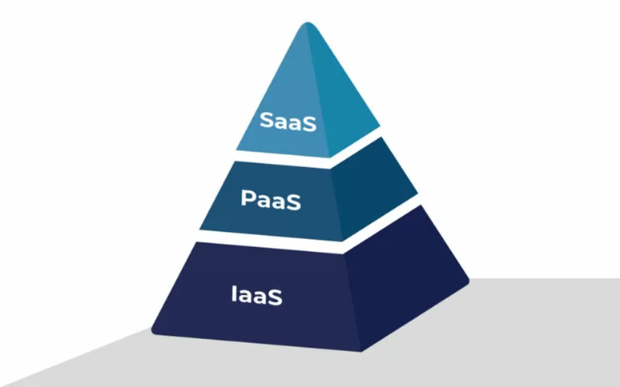
Bulutli hisoblashda qo'llaniladigan xizmat arxitekturalari (Infrastructure-as a-Service (IaaS) modeli).
Katta o‘qituvchi: Nuriyev M.K.

Slide 2
Reja:
Bulutli hisoblashda xizmat arxitekturasi.
Bulutli arxitektura afzalliklari.
IaaS infratuzilma xizmat sifatida.
IaaS infratuzilma afzalliklari va kamchiliklari.

Slide 3


Slide 4
Bulutli arxitektura (Cloud architecture) nima?
Bulutli arxitektura – bu texnologiya tarkibiy qismlarining bulutni yaratish uchun birlashishi hisoblanadi va unda resurslar virtualizatsiya texnologiyasi orqali birlashtiriladi va tarmoq bo’ylab taqsimlanadi.
Bulutli arxitekturaning tarkibiy qismlariga quyidagilar kiradi:
A front-end platforma (bulutga kirish uchun ishlatiladigan mijoz yoki qurilma);
A back-end platforma (serverlar va saqlash);
Bulutga asoslangan yetkazib berish modeli;
Tarmoq
Ushbu texnologiyalar birgalikda bulutli hisoblash arxitekturasini yaratadi, unda dasturlar ishlashi mumkin, bu esa foydalanuvchilarga bulutli resurslarning kuchidan foydalanish imkoniyatini beradi.

Slide 5


Slide 6
Bulutli arxitekturaning afzalliklari nimada?
Bulutli hisoblash arxitekturasi tashkilotlarda lokal server, saqlash va tarmoq infratuzilmalariga bo’lgan ishonchni kamaytirishi mumkin.
Bulutli arxitekturani qabul qiladigan tashkilotlar ko’pincha IT-resurslarni ommaviy bulutga o’tkazadilar, mahalliy serverlar va saqlashga bo’lgan ehtiyojni qisqartiradilar; IT-ma’lumotlar markazlaridagi ko’chmas mulk, sovutish va quvvatga bo’lgan ehtiyojlarni kamaytiradilar va ularni oylik IT xarajatlari bilan almashtiradilar.
Kapital xarajatlardan operatsion xarajatlarga o’tish bugungi kunda bulutli hisoblash mashhurligining asosiy sababidir.

Slide 7


Slide 8
Tashkilotlarni bulutga olib boradigan bulutli arxitekturaning uchta asosiy modeli mavjud. Ularning har biri o’z afzalliklari va xususiyatlariga ega:
Infrastructure as a Service (IaaS): Bunda bulut eng oddiy shaklda, uchinchi tomon provayderi tashkilotlarga kerakli infratuzilmani taqdim etish orqali serverlar, tarmoqlar yoki saqlash moslamalarini sotib olish zaruratini kamaytiradi. O’z navbatida, tashkilotlar o’zlarining dasturiy ta’minoti va ilovalarini boshqaradilar va faqat istalgan vaqtda kerakli quvvatni to’laydilar.

Slide 9
Software as a Service (SaaS): SaaS arxitektura provayderlari Internet orqali tashkilotlarga dasturlar va dasturiy ta’minotni yetkazib berishadi va qo’llab-quvvatlaydilar va shu bilan foydalanuvchilarga dasturiy ta’minotni lokal ravishda joylashtirish zaruratini yo’q qiladilar. SaaS dasturlariga odatda turli xil qurilmalar va operatsion tizimlardan mavjud bo’lgan veb-interfeys orqali kirish mumkin.

Slide 10
Platform as a Service (PaaS): Ushbu bulut modelida xizmat ko’rsatuvchi provayder xizmat sifatida hisoblash platformasi va yechimlar to’plamini, ko’pincha o’rta dasturni o’z ichiga olgan holda taklif qiladi. Tashkilotlar ilova yoki xizmat yaratish uchun ushbu platformaga asoslanishlari mumkin. Bulutli xizmat ko’rsatuvchi provayder dasturni joylashtirish uchun zarur bo’lgan tarmoqlar, serverlar va xotirani yetkazib beradi, foydalanuvchi esa dasturiy ta’minotni joylashtirish va konfiguratsiya sozlamalarini nazorat qiladi.

Slide 11
Nima uchun Bulutli arxitekturani qabul qilish kerak?
Tashkilotlar bulutli arxitekturani qabul qilish uchun juda ko’p sabablarga ega. Ularning orasida eng asosiylari quyidagilar:
Yangi ilovalarni yetkazib berishni tezlashtirish;
Ilovalarni modernizatsiya qilish va raqamli transformatsiyani tezlashtirish uchun Kubernetes kabi bulutli lokal arxitekturadan foydalanish;
So’nggi qoidalarga muvofiqligini ta’minlash;
Xarajatlarni kamaytirish va ma’lumotlar buzilishining oldini olish uchun resurslarga ko’proq shaffoflikni taqdim etish;
Resurslarni tezroq yetkazib berish;
Biznes ehtiyojlari o’zgarganda ilovalar uchun Real vaqtda o‘lchovni qo’llab-quvvatlash uchun gibrid bulutli arxitekturadan foydalanish;
Xizmat maqsadlarini izchil kutib olish;
IT ga oid sarflash patternlari va bulutdan foydalanish haqida ma’lumot olish uchun bulutli ma’lumot arxitekturasidan foydalanish.

Slide 12


Slide 13
Bulutli arxitektura qanday ishlaydi?
Ikkita bulut bir-biriga o’xshash bo’lmasa-da, bulut arxitekturasining bir qator keng tarqalgan modellari mavjud. Bularga public (davlat), private (xususiy), hybrid (gibrid) va multi-cloud (ko’p bulutli) arxitekturalar kiradi:
Public (Ommaviy bulutli arxitektura): ommaviy bulutli arxitekturada hisoblash resurslari bulutli xizmatlar provayderiga tegishli bo’ladi. Ushbu resurslar Internet orqali bir nechta ijarachilarga taqsimlanadi. Ommaviy bulutning afzalliklari orasida operatsion xarajatlarning kamayishi, oson kengaytirilishi va texnik xizmat ko’rsatilmasligi kabilar kiradi.

Slide 14
Private (Xususiy bulut arxitekturasi): xususiy bulut deganda xususiy ravishda, odatda kompaniyaning shaxsiy ma’lumotlar markazida egalik qiladigan va boshqariladigan bulut tushuniladi. Shu bilan birga, xususiy bulut geografik jihatdan tarqoq joylashgan inshootlarida bir nechta server joylarini yoki ijaraga olingan joylarni o’z ichiga olishi mumkin. Odatda ommaviy bulutli yechimlarga qaraganda qimmatroq bo’lsa-da, xususiy bulutli arxitektura yanada moslashtirilgan bo’ladi va ma’lumotlar xavfsizligi va muvofiqlikning qat’iy variantlarini taklif qilishi mumkin.

Slide 15
Hybrid (Gibrid bulutli arxitektura): gibrid bulutli muhit umumiy bulutning ishlash samaradorligini va shaxsiy bulutning ma’lumotlar xavfsizligi imkoniyatlarini o’zida birlashtiradi. Ham davlat, ham xususiy bulutli arxitekturalardan foydalangan holda, gibrid bulutlar IT resurslarini birlashtirishga yordam beradi, shu bilan birga tashkilotlarga AT va ma’lumotlar xavfsizligi talablariga qarab ish yuklarini ko’chirishga imkon beradi.
Multi-cloud (Ko’p bulutli arxitektura): ko’p bulutli arxitektura – bu bir nechta ommaviy bulut xizmatlaridan foydalanadigan arxitekturadir. Ko’p bulutli muhitning afzalliklari turli xil tashkiliy talablarni qondirishi mumkin bo’lgan bulutli xizmatlarni tanlash va joylashtirish uchun ko’proq moslashuvchanlikni o’z ichiga oladi. Bundan tashqari, ko’p bulutli arxitektura mikroservislarga asoslangan konteynerli dasturlarni qo’llab-quvvatlash uchun talab qilinishi mumkin.

Slide 16
Bulut arxitekturasining asosiy tarkibiy qismlariga quyidagilar kiradi:
Virtualization (Virtualizatsiya): bulutlar serverlar, saqlash va tarmoqlarni virtualizatsiya qilish asosida quriladi. Virtualizatsiya qilingan resurslar – bu serverlar yoki saqlash kabi jismoniy manbaning dasturiy ta’minotga asoslangan yoki virtual tasviridir. Ushbu abstraktsiya qatlami bir nechta dasturlarga bir xil jismoniy resurslardan foydalanishga imkon beradi va shu bilan butun korxona bo’ylab serverlar, saqlash va tarmoq samaradorligini oshiradi.
Infrastructure (Infratuzilma): Bulutli infratuzilma an’anaviy ma’lumotlar markazlarining barcha tarkibiy qismlarini, shu jumladan serverlar, doimiy saqlash va tarmoq uzatmalarini o’z ichiga oladi.
Middleware (O’rta dastur): an’anaviy ma’lumotlar markazlarida bo’lgani kabi, ma’lumotlar bazalari va aloqa dasturlari kabi ushbu dasturiy ta’minot komponentlari tarmoqdagi kompyuterlar, dasturlar va dasturlarning bir-biri bilan aloqa qilishiga imkon beradi.

Slide 17
Management (Boshqaruv): ushbu vositalar bulutli muhitning ishlashi va imkoniyatlarini doimiy ravishda kuzatib borish imkonini beradi. IT guruhlari bitta konsoldan foydalanishni kuzatishi, yangi ilovalarni joylashtirishi, ma’lumotlarni birlashtirishi va nosozliklarni tiklashni ta’minlashi mumkin.
Automation software (Avtomatlashtirish dasturi): avtomatlashtirilgan va oldindan belgilangan siyosat orqali muhim IT xizmatlarini yetkazib berish IT ish yuklarini sezilarli darajada yengillashtirishi, dasturlarni yetkazib berishni soddalashtirishi va xarajatlarni kamaytirishi mumkin. Bulutli arxitekturada avtomatlashtirish hisoblash quvvatiga bo’lgan talabning o’sishini ta’minlash, o’zgaruvchan bozor talablarini qondirish uchun dasturlarni joylashtirish yoki bulutli muhitda boshqaruvni ta’minlash uchun tizim resurslarini osongina kengaytirish uchun ishlatiladi.

Slide 18
Bulutli arxitekturaning eng foydali xususiyatlari qaysilar?
Bulut uchun yaxshi arxitektura doirasi shunchaki texnologiya zarurati emas; bu operatsion xarajatlarni kamaytirish va yuqori darajada samarali dasturlardir. Bulutli arxitektura tamoyillariga rioya qilgan holda, tashkilotlar o’zlarining bulutli sarmoyalaridan va kelajakda o’zlarining IT dunyosidan haqiqiy biznes qiymatini olishlarini ta’minlashlari mumkin.
Up-front planning (Oldindan rejalashtirish): bulutli arxitekturani loyihalashda imkoniyatlarga bo’lgan ehtiyojni tushunishga ishonch hosil qilish. Tashkilotlar arxitekturani qurishni boshlaganlarida, ishlab chiqarishda kutilmagan nosozliklarni boshdan kechirmaslik uchun ishlashni doimiy ravishda sinab ko’rish;

Slide 19
Xavfsizlik birinchi o’rinda bo’lishi: ma’lumotlarni shifrlash, zaif nuqtalarni boshqarish va qat’iy siyosat bilan bulut infratuzilmasidagi barcha qatlamlarni himoya qilish orqali bulutlarni xakerlar va ruxsatsiz foydalanuvchilardan himoya qilish;
Favqulotda vaziyatlarda qayta tiklanishni ta’minlash: xizmatdagi uzilishlardan tezda tiklanishni ta’minlash uchun tiklash jarayonlarini avtomatlashtirish;
Ishlashni maksimal darajada oshirish: biznes talablari va texnologiya ehtiyojlarini doimiy ravishda kuzatib borish orqali to’g’ri hisoblash resurslaridan foydalanish va boshqarish;
Xarajatlarni qisqartirish: ortiqcha bulutli hisoblash xarajatlarini bartaraf etish uchun avtomatlashtirilgan jarayonlar va boshqariladigan xizmat ko’rsatuvchi provayderlardan foydalanish mumkin.

Slide 20


Slide 21


Slide 22
IaaS infratuzilma xizmat sifatida.
IaaS, ya'ni infratuzilma xizmat sifatida, bulutli hisoblashning asosiy xizmatlaridan biridir. Bu talab bo'yicha hisoblash yoki tarmoq resursini ta'minlovchi (yoki ijaraga beradigan) bulutli model. Shubhasiz, IaaS o'zi mashhur bulutli hisoblash uchligining muhim elementlaridan biri hisoblanadi: Iaas, SaaS va PaaS.
IaaS ning katta afzalligi shundaki, u IT bo'limlari va tashkilotlariga o'z ishlarini bajarish erkinligini beradi va IT boshqaruvi haqida ko'p tashvishlanmaydi, chunki u uchinchi tomon bulut provayderi tomonidan boshqariladi.

Slide 23
Ushbu model yordamida ba'zi resurslarni bulutli infratuzilma xizmati provayderlaridan sotib olish mumkin, bu esa IT guruhlariga yaxshi moslashuvchanlikni beradi. Ular operatsion tizimlar va ilovalar, shuningdek, o'z tashkilotining ma'lumotlar bazalari va ma'lumotlari kabi narsalarni o'z zimmalariga olish orqali infratuzilma ustidan sezilarli nazoratni saqlab qolishadi.
Ushbu turdagi bulutli hisoblashning tobora ko'proq biznes mijozlarini jalb qilishiga ko'p sabablar mavjud. Biroq, IaaSning o'zi va uning foydalanuvchilari duch keladigan ba'zi kamchiliklar va qiyinchiliklar mavjud.

Slide 24
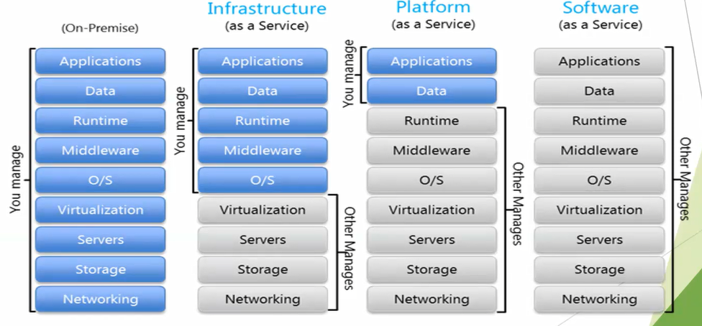

Slide 25
Applications (inglizcha "application") - dasturlashda amaliy dastur, veb-texnologiyalarda mijoz-server ilovasi. Birinchi holda, eng yorqin misol - muayyan operatsion tizimlar uchun mo'ljallangan amaliy dasturlar. Ular faqat operatsion tizim yordamida ishlashi mumkin va kompyuterga bevosita kira olmaydi.
Data – berilganlar.
Runtime -Informatika fanida ijro muhiti (inglizcha ijro muhiti, ba'zan inglizcha ish vaqtidan "ish vaqti" - "bajarish vaqti") kompyuter dasturini bajarish uchun zarur bo'lgan va kompyuter dasturini bajarish paytida mavjud bo'lgan hisoblash muhiti. Ish vaqti muhitida, qoida tariqasida, dasturning dastlabki kodini o'zgartirish mumkin emas, lekin operatsion tizim muhiti o'zgaruvchilari, ob'ektlar jadvallari va umumiy kutubxonalarning modullariga kirish mumkin.
Middleware - O'rta dastur mijoz ilovalarini tezlashtirishga, API bog'liqliklaridan qochishga va ishlab chiqish xarajatlarini kamaytirishga yordam beradi.
Storage - veb-brauzerda ma'lumotlarni saqlash uchun ishlatiladigan veb-ilova dasturlari usullari va protokollari. Onlayn saqlash - bu cookie-fayllarga o'xshash doimiy ma'lumotlar do'koni, lekin sezilarli darajada kengaytirilgan sig'imga ega va HTTP so'rovi sarlavhasida ma'lumotlarni saqlamaydi.

Slide 26
IaaS - Infratuzilma xizmat sifatida
IaaS bulutli hisoblash modeli boʻlib, uchinchi tomon bulutli xizmat koʻrsatuvchi provayder oʻziga tegishli boʻlgan apparat yoki infratuzilma komponentlarini, jumladan serverlar, tarmoq, saqlash va operatsion tizimlarni taqdim etishi va joylashtirishi bilan tavsiflanadi. Saqlash va infratuzilmani boshqarish IaaS provayderlari tomonidan qoplanadi, mijozlar bulut orqali biznes operatsiyalari yoki ilovalarga masofadan kirishadi.

Slide 27
IaaS foydalanish holatlari
IaaS uchun asosiy foydalanish holatlariga veb-ga asoslangan grafik ilovalar, startaplar, elektron tijorat va yuqori unumdor kompyuterlar kiradi. Ularning barchasini bulutga asoslangan infratuzilma yordamida yaxshilash mumkin, xoh u kirish imkoniyatiga ega bo'ladimi, joylashtirish jarayonimi yoki katta hisob-kitoblarni amalga oshiradi.
Bulutli infratuzilma provayderlari har xil turdagi hisoblash resurslari va bulut xizmatlaridan foydalanishni taklif qiladi va jamoat, xususiy yoki gibrid bulut provayderlari sifatida harakat qilishi mumkin. Ular sotadigan xizmatlarga, masalan, ro'yxatga olish va monitoring, yuklarni muvozanatlash, xavfsizlik, hisob-kitoblarni boshqarish, shuningdek, zaxiralash, replikatsiya va tiklash kiradi.

Slide 28
Cloud IaaS: afzalliklari
Bulutli foydalanuvchilarning IaaS modelini maqtashining ko'plab sabablari bor, xususan, talab bo'yicha model doirasida virtual xizmatlardan foydalanish. Infratuzilmani sotib olish va qo'llab-quvvatlash zaruratidan qochish - bu katta ortiqcha. Bularga quyidagilar kiradi:
qulaylik - xarajatlarni kamaytirish, infratuzilmani tejash
ichki modelga nisbatan xavfsizlikni yaxshilash, barcha sertifikatlar va muvofiqlik sertifikatlari ko'pincha beriladi
vaqtni tejash
kattaroq masshtablilik
yaxshiroq javob berish
voqea va falokatlarni tiklash, ma'lumotlar takrorlanadi va tezda tiklanadi

Slide 29
Ko'pgina nufuzli IaaS provayderlari tomonidan taqdim etiladigan 24/24 yordam
yuqori mavjudligi va (deyarli) uzilishlarsiz foydalanish qulayligi
xodimlarning samaradorligini oshirish
kechikish bilan bog'liq muammolar yo’q
Ishlaganingizcha toʻlash modeli tufayli moslashuvchanlik va biznes ehtiyojlariga moslashish (mijozlar odatda soat, hafta yoki oy boʻyicha va har bir foydalanuvchi uchun toʻlanadi)
IaaS’dan foydalanishning arzonligi va qulayligi, shuningdek, uzluksiz foydalanish va ma’lumotlarni zaxiralash qulayligi ko‘plab mijozlar uchun alohida qiziqish uyg‘otadi. Muhimi, sinov va ishlab chiqish muhitlari ushbu bulutli hisoblash modelidan foydalanishi mumkin.

Slide 30
IaaS modeli: ba'zi kamchiliklar
Ular, asosan, bulutli hisoblash infratuzilmasini ta'minlash uchun mas'ul bo'lgan tashqi yoki uchinchi tomon sotuvchilarga qaramlik bilan bog'liq. Agar xizmat yoki JB strategik biznes aktivi bo'lsa, IaaS dan foydalanish salbiy omil sifatida qaralishi mumkin.
Bularga, birinchi navbatda, provayder tomonidagi apparat muammolari va serverlar ishlamayotganligi, provayderning ishlamay qolishi, shuningdek, tarmoqdagi muammolar yoki oddiygina keng polosali internetning keng tarqalgan etishmasligi tufayli IaaS xizmatlariga kirishning yo'qolishi kiradi. ulanish.

Slide 31
Bundan tashqari, mijoz ma'lumotlari yoki ilovalari odatda ichki ma'lumotlarga qaraganda yaxshiroq himoyalangan bo'lsa-da, bu borada ham ba'zi xavfsizlik muammolari paydo bo'lishi mumkin. Ba'zi nozik ma'lumotlar xakerlar tomonidan haddan tashqari ta'sirlanishi mumkin, ammo infratuzilmani sozlash kabi narsalar ko'pincha IaaS provayderlari mijozlari uchun etarlicha shaffof emas, IaaS ning bir nechta asosiy zaif tomonlarini nomlash uchun.

Slide 32
IaaS kamchiliklarini quyidagicha sanab o'tish mumkin:
tashqi etkazib beruvchilarga qaramlik (yoki haddan tashqari qaramlik).
IaaS xizmatlaridan foydalanish imkoniyatini yo'qotish xavfi
jiddiy xavfsizlik muammolari ehtimoli
IaaS provayderlarining shaffofligi yo'qligi

Slide 33
Etibor uchun raxmat!!!

